Slide 1
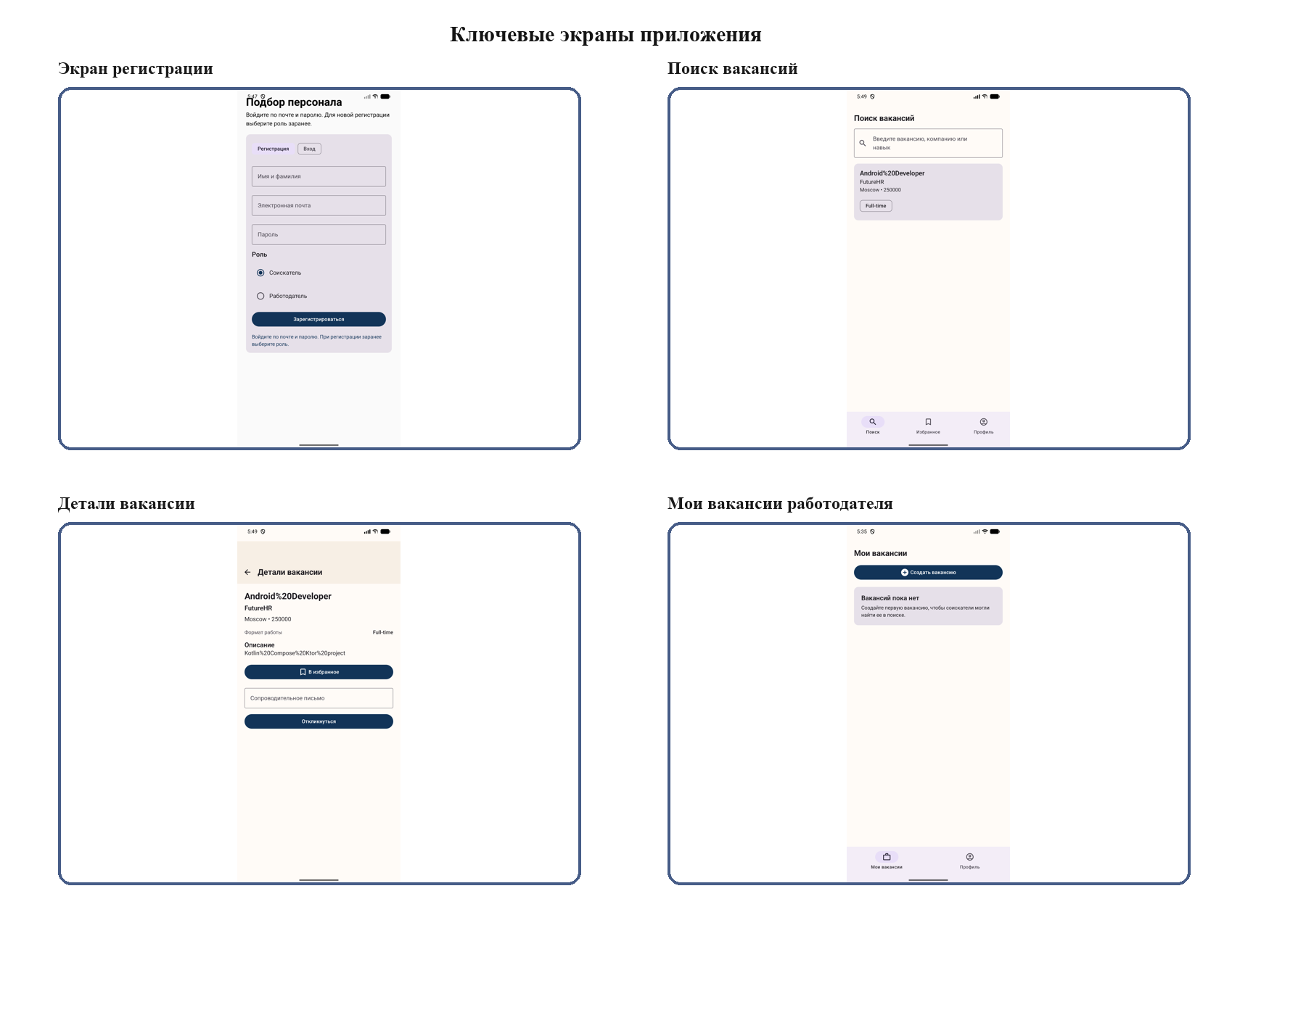
КУРСОВАЯ РАБОТА
Разработка
клиент-серверного
мобильного
приложения сервиса
подбора персонала
Мобильное приложение с двумя ролями: соискатель и работодатель
Kotlin • Jetpack Compose • Ktor • PostgreSQL Neon • Server Auth
В приложении реализованы регистрация и вход, поиск вакансий, избранное, отклики, управление вакансиями и удаленная база данных.
Презентация к защите курсовой работы – Тур Кирилл – ИКБО-65-23

Slide 2
ВВЕДЕНИЕ
Проблематика проекта
Актуальность, цель и задачи работы
Почему тема актуальна
Цель работы
Рынок труда требует быстрого цифрового взаимодействия между работодателем и соискателем.
Разработать клиент-серверное мобильное приложение сервиса подбора персонала для Android с авторизацией, разграничением ролей, поиском вакансий, откликами и собственным Ktor-сервером.
Пользователи ожидают от мобильного приложения удобный UI, поиск, отклики и удаленное хранение данных.
Для учебной задачи важно реализовать не только клиент, но и собственный сервер с удаленной БД.
2
5+
100%
роли
пользователей
ключевых
сценариев
код
на Kotlin
Основные задачи: анализ предметной области, проектирование архитектуры и БД, реализация клиента и сервера, тестирование и подготовка к защите.
Курсовая работа по дисциплине «Разработка клиент-серверных мобильных приложений»
2

Slide 3
ПРОЕКТИРОВАНИЕ
Технологическая база
Требования и выбранный стек
Приоритеты ТЗ
Реализация
Сервер
Клиент
Инфраструктура
Ktor
REST API
Exposed + HikariCP
JWT / серверная логика
Jetpack Compose
Navigation Compose
Retrofit + OkHttp
Material 3 UI
Server Auth
PostgreSQL Neon
Hilt DI
Unit + UI tests
Ключевые требования, закрытые в проекте
• авторизация и аутентификация пользователей
• Clean Architecture и разделение слоев
• удаленная база данных и собственный сервер
• внедрение зависимостей через Hilt
• навигация и вменяемый русскоязычный UI
• модульные и UI-тесты
Курсовая работа по дисциплине «Разработка клиент-серверных мобильных приложений»
3

Slide 4
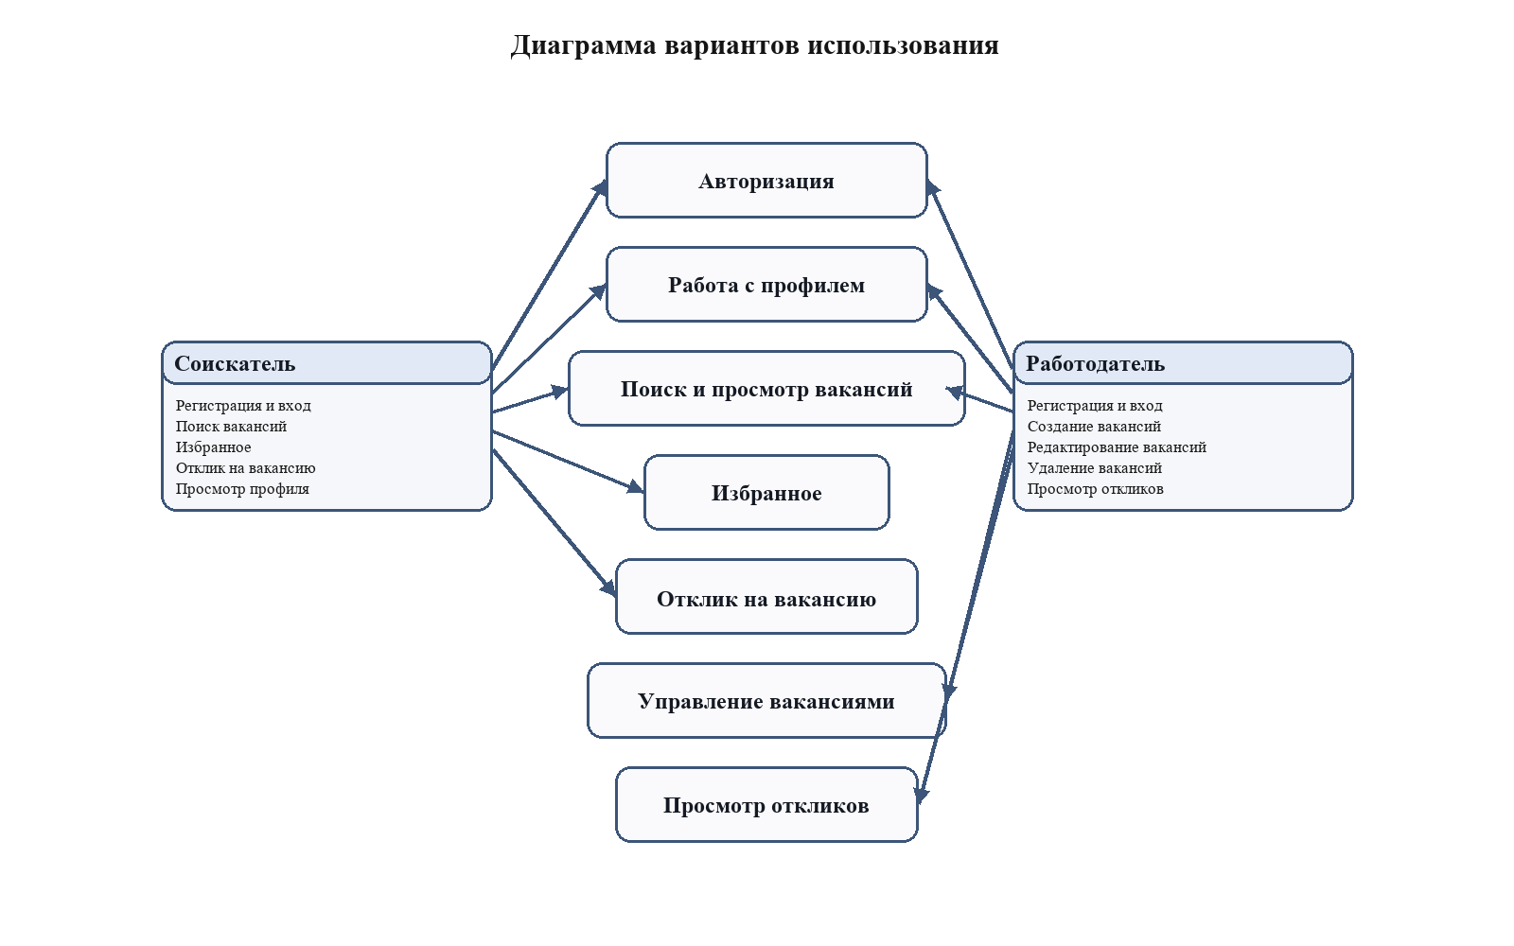
ПРОЕКТИРОВАНИЕ
Use case модели
Роли пользователей и ключевые сценарии
Соискатель
• Регистрация и вход в приложение
• Поиск вакансий по запросу
• Просмотр карточки вакансии
• Добавление в избранное
• Отправка отклика
• Просмотр своих откликов в профиле
Работодатель
• Регистрация с выбором роли
• Создание вакансий
• Редактирование и удаление вакансий
• Просмотр откликов кандидатов
Диаграмма вариантов использования
Курсовая работа по дисциплине «Разработка клиент-серверных мобильных приложений»
4

Slide 5
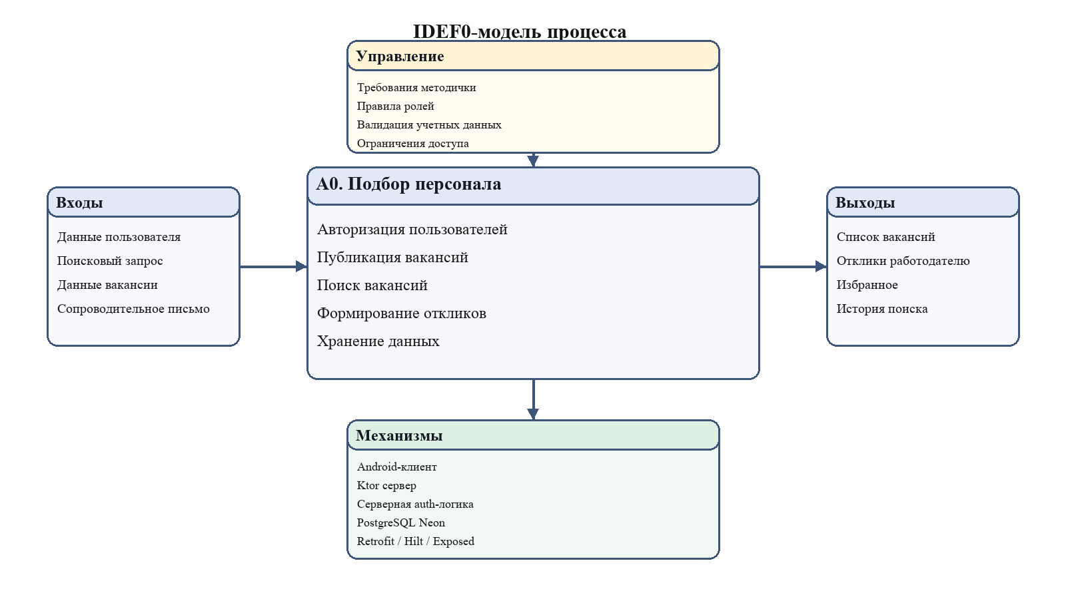
РАЗРАБОТКА
Клиент + сервер + БД
Архитектура решения
Слои клиента
Общий процесс
Presentation
Compose UI, ViewModel, state, navigation
Domain
модели, use case, правила предметной области
Data
Retrofit API, auth repository, DataStore, session storage
IDEF0 основного процесса
Курсовая работа по дисциплине «Разработка клиент-серверных мобильных приложений»
5

Slide 6
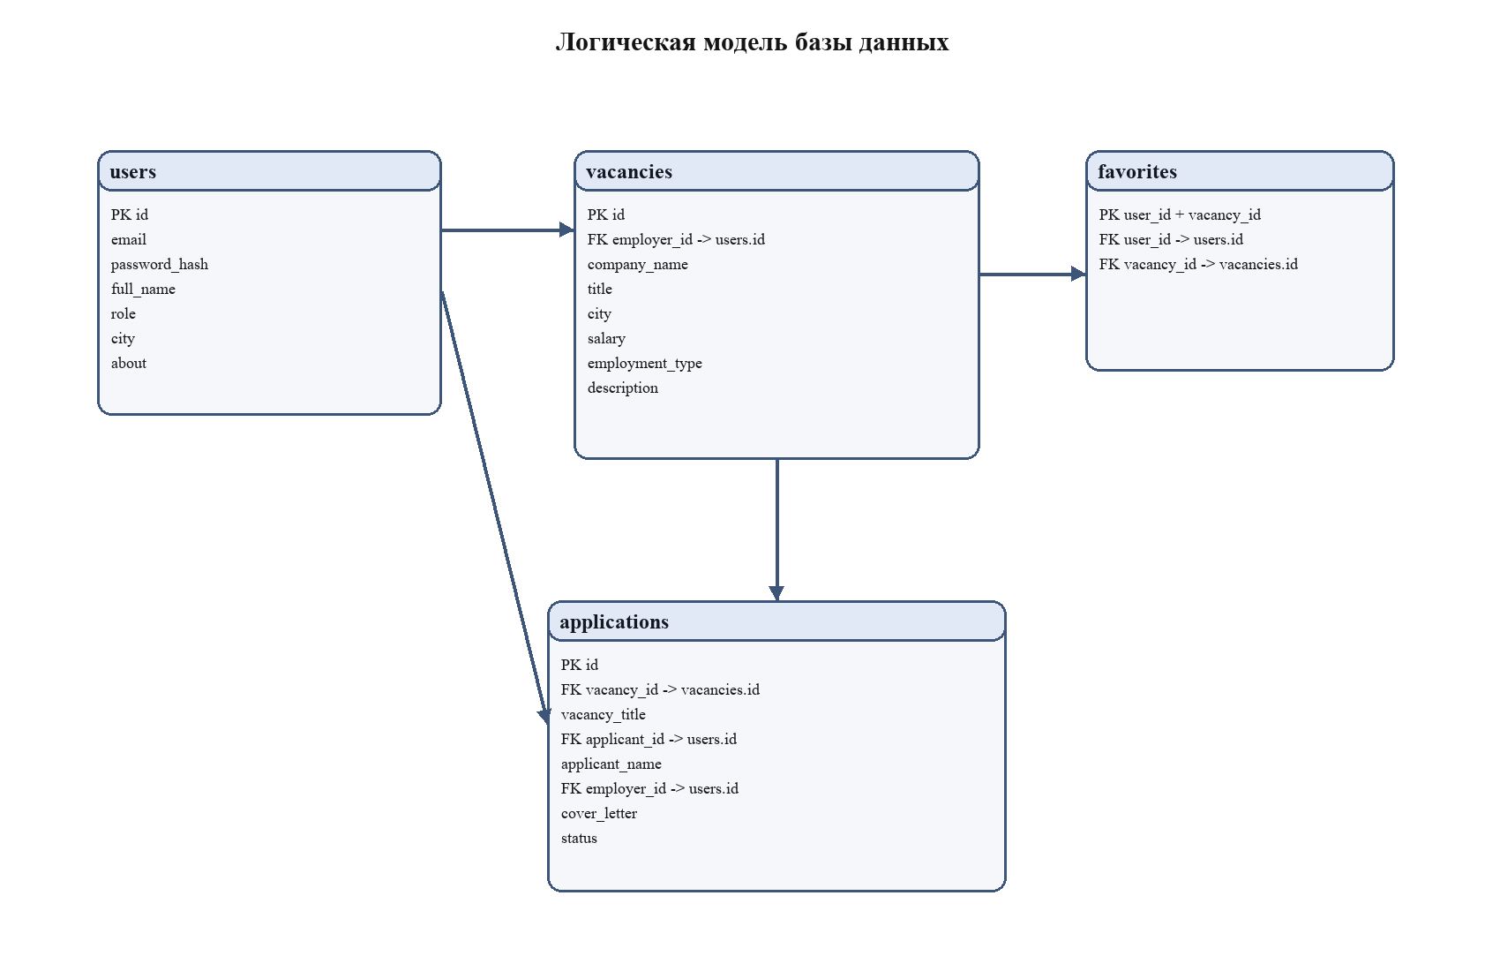
РАЗРАБОТКА
Серверная часть
Модель данных и интеграция Client / Ktor / Neon
Поток данных в системе
1. Пользователь регистрируется или входит по email и паролю.
2. Клиент получает профиль и сохраняет сессию в DataStore.
3. Android-клиент вызывает REST API Ktor-сервера.
4. Сервер валидирует пароль по хэшу и обрабатывает бизнес-операции.
5. Данные вакансий, избранного и откликов хранятся в PostgreSQL Neon.
6. При удалении вакансии связанные отклики и избранное удаляются каскадно.
Такой подход полностью убирает внешние auth-сервисы: аутентификация и бизнес-данные обрабатываются во внутреннем контуре приложения.
Логическая модель базы данных
Курсовая работа по дисциплине «Разработка клиент-серверных мобильных приложений»
6

Slide 7
РАЗРАБОТКА
Пользовательский интерфейс
Jetpack Compose + Material 3
UI-особенности
• интерфейс полностью на русском языке;
• поддержка двух ролей и разных стартовых экранов;
• поисковая строка с очисткой и историей запросов;
• плейсхолдеры для пустого результата и ошибок;
• светлая и темная тема;
• экран создания вакансии, избранное, мои отклики и отклики работодателя.
Ключевые экраны приложения
Курсовая работа по дисциплине «Разработка клиент-серверных мобильных приложений»
7

Slide 8
РЕЗУЛЬТАТ
Что работает в приложении
Реализованный функционал
Авторизация
Поиск
собственная регистрация и вход по email/password, выбор роли
поиск вакансий, история, очистка строки, состояние загрузки
Соискатель
Работодатель
избранное, карточка вакансии, отклик, мои отклики
мои вакансии, создание, редактирование, удаление, отклики
Ktor
Neon
Hilt
M3
2
сервер
удаленная БД
DI
Material UI
роли
Курсовая работа по дисциплине «Разработка клиент-серверных мобильных приложений»
8

Slide 9
РЕЗУЛЬТАТ
Контроль качества
Тестирование и проверка работоспособности
Что проверялось
E2E
404
• сборка клиентской части и серверного модуля;
удаленная вакансия недоступна после удаления
сквозной сценарий успешно пройден
• модульные тесты Android-клиента;
• тесты Ktor-маршрутов сервера;
[]
OK
• проверка сценариев регистрации и входа;
список откликов очищается каскадно
связка Client + Ktor + Neon работает
• сквозной сценарий: создание вакансии → поиск → отклик → просмотр откликов;
Результат тестирования показал, что приложение стабильно выполняет основные пользовательские сценарии, корректно обрабатывает запросы к серверу и сохраняет данные в удаленной БД.
• каскадное удаление вакансии вместе с откликами и избранным.
Курсовая работа по дисциплине «Разработка клиент-серверных мобильных приложений»
9

Slide 10
Итоги курсовой работы
• разработано клиент-серверное мобильное приложение сервиса подбора персонала;
• реализованы две роли пользователей: соискатель и работодатель;
• создан собственный сервер на Ktor и удаленная БД PostgreSQL Neon;
• клиент построен на Jetpack Compose, Retrofit и Hilt;
• подготовлены отчет, документация и публичные репозитории проекта.
Репозитории: My_Personality_Client • My_Personality_Server • My_Personality_Docs
Спасибо за внимание
Готово к демонстрации: клиент, сервер, база данных, тестовые сценарии

